Slide 2

Vamos lembrar?
Funções
def
São tantas lembranças! Será que vou lembrar a lembrança que tenho que lembrar lembrando bem lembrado?

Slide 3

Crie um programa em Python que utilize funções para analisar uma lista de números inteiros fornecidos pelo usuário. O programa deve:
Ler 10 números inteiros, inseridos pelo usuário, armazenando-os em uma lista.
Implementar as seguintes funções:
maior_valor(lista): retorna o maior número da lista.
menor_valor(lista): retorna o menor número da lista.
tamanho_lista(lista): retorna a quantidade de elementos da lista.
No programa principal main():
Mostrar a lista digitada pelo usuário.
Exibir o maior e o menor valor da lista.
Exibir o tamanho da lista.
Chamar a função main() para executar o programa.

Slide 4
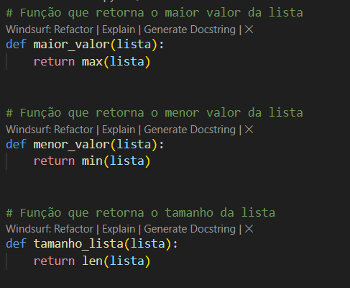
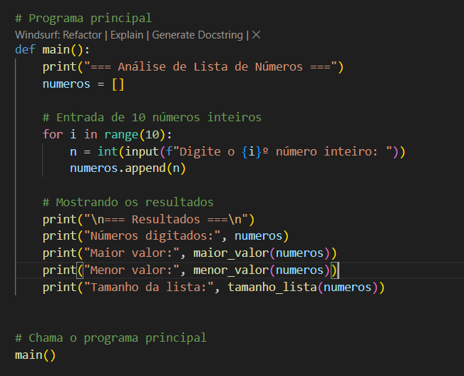

Slide 5

Hora do exercício...
Verificar se o número é positivo, negativo ou zero
Verificar se o aluno foi aprovado
média >= 7 aprovado
média >= 5 recuperação
média < 5 reprovado
3. Calcular o valor do ingresso com base na idade:
idade < 12
R$ 10,00
idade <= 18
R$ 15,00
idade > 18
R$ 20,00

Slide 6

4. Verificar se o número é par ou ímpar
5. Classificar faixa etária
idade < 13 = "Criança"
idade < 18 = "Adolescente"
idade < 60 = "Adulto"
idade >= 60 “Melhor idade"
6. Calcular desconto de produto
valor >= 500:
recebe 9% de desconto
valor >= 200:
recebe 8% de desconto
valor < 200:
recebe 7% de desconto

Slide 7

7. Determinar o maior de três números
8. Verificar a nota e o conceito
nota >= 9 : "A"
nota >= 7 : "B"
nota >= 5: "C"
nota < 5 : "D"

Slide 8
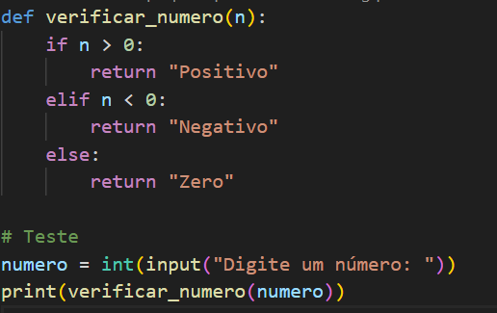
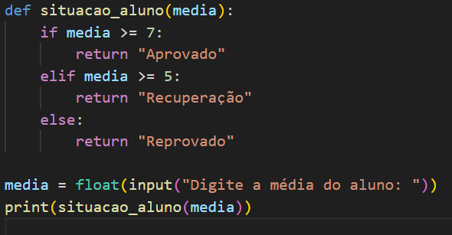
Solução na ordem dos exercícios:

Slide 9
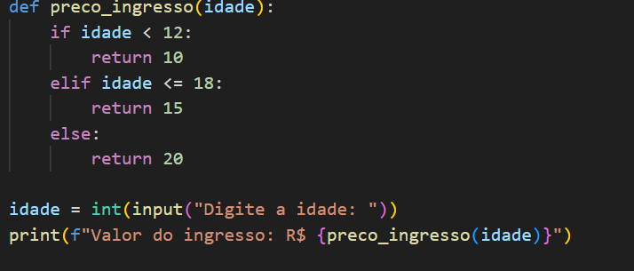
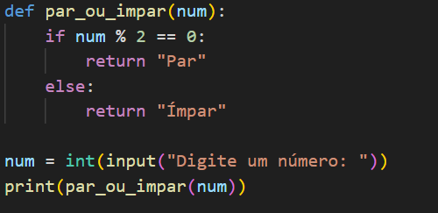

Slide 10
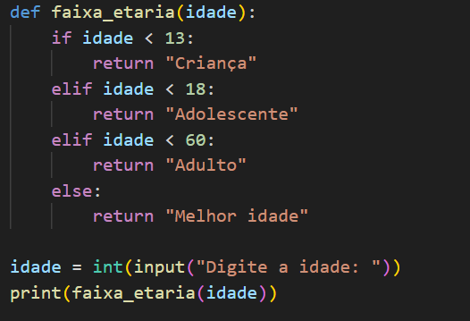
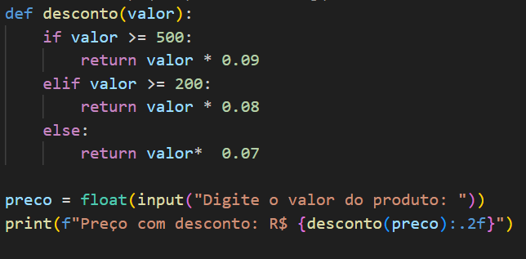

Slide 11
